Slide 1

Java期末專題 Pacman
資二甲 陳奕
資三甲 蔡孟勳

Slide 2




遊戲介紹
使用方向鍵移動，吃掉點點並躲避幽靈
+1
+5
+10

Slide 3




角色介紹

Slide 4
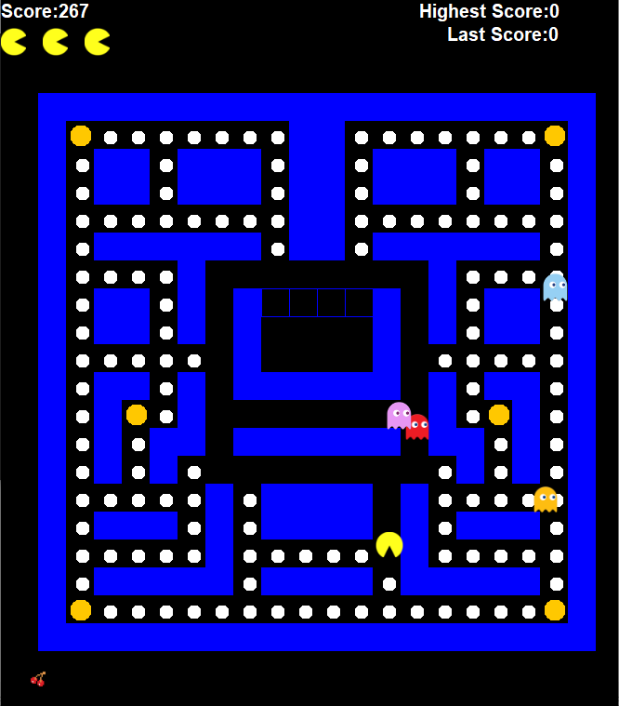
遊戲畫面

Slide 5
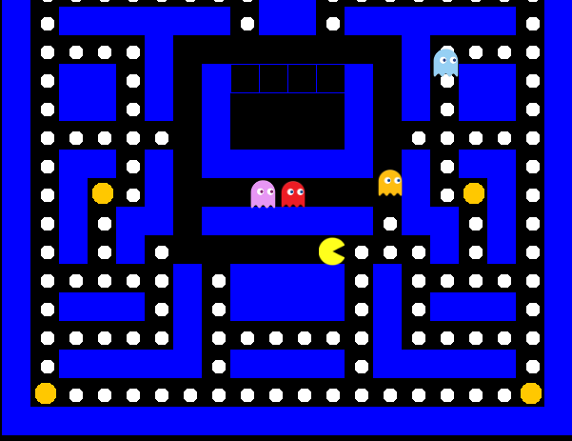

Slide 9
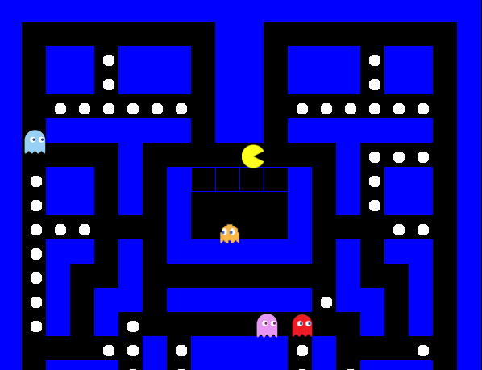


Slide 10
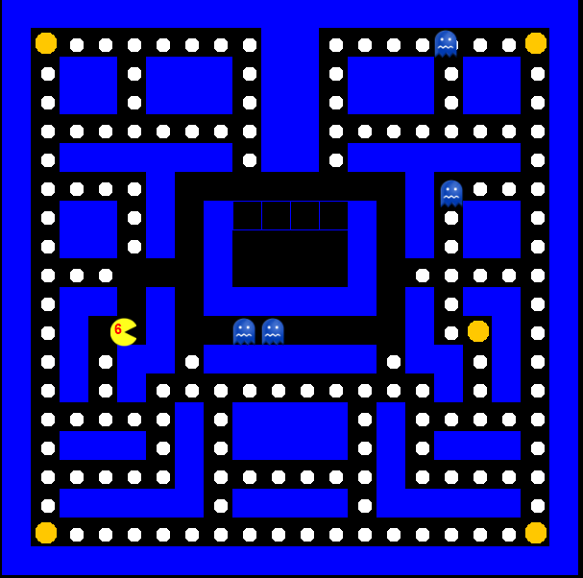


Slide 11
Thanks for Listening

